Slide 1
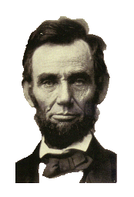


第一单元 殖民地人民的反抗与资本主义制度的扩展
第3课 美国内战

Slide 2
学习目标
1.知道内战爆发的原因、过程、意义以及林肯在美国历史上的地位等基本史实；
2.了解《宅地法》、《解放黑人奴隶宣言》等重要文件。

Slide 3



目标导学一：美国南北战争爆发的原因
南北战争的历史背景
领土的扩张
独立初
19世纪初
20世纪

Slide 4


1842-1846取自英国
1803年从法购得
1783年美国独立时的领土
美
国
的
领
土
扩
张
1848年从墨西哥夺取
1845吞并
西
东
1853年从墨西哥购得
1898年吞并
1867年从俄国购得
1810-1819取自西班牙

Slide 5
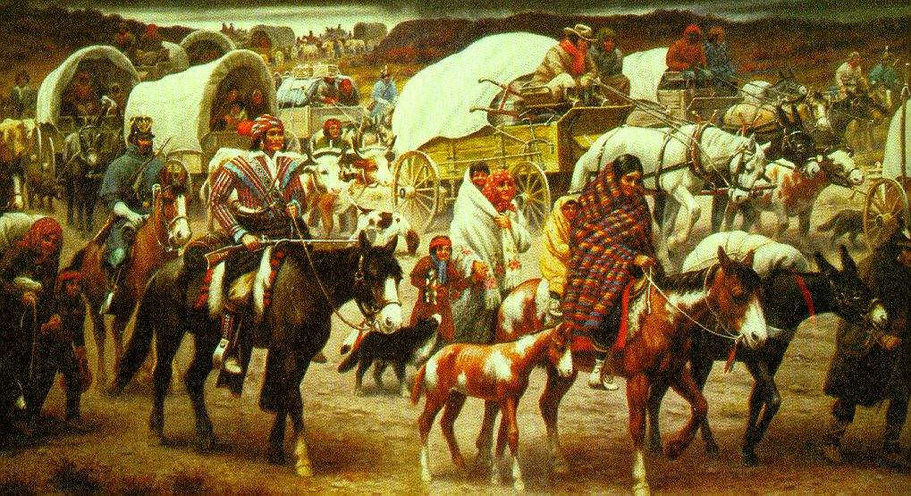
印第安人西迁的“血泪之路”

Slide 6
北方—资本主义工业经济
南方—奴隶制种植园经济

Slide 7
南北两种经济制度
到底有没有矛盾？
南方
北方

Slide 8
缺销售市场
提高关税
西部扩张建立自由州
缺工业原料
北方
资本主义工商业
焦点？
矛盾
南方
黑奴制种植园经济
输出棉花、工业原料
西部扩张建立蓄奴州
输入工业品
降低关税

Slide 9
美国内战
1.根本原因：
南方奴隶制阻碍了北方
资本主义经济的发展
2.矛盾焦点：
奴隶制的存废问题
3.导火线：
1861年3月林肯就任美国总统
主张：用和平的方式反对并限制奴隶制发展

Slide 10
目标导学二：美国内战
南方奴隶制种植园经济阻碍了美国资本主义经济的发展
1.根本原因：
2.导 火 线：
1860年林肯当选总统
作用：调动人民群众的积极性，扭转战局，成为美国内战的转折点。
3.正式爆发：
1861年南方不宣而战，向北方挑起战争
4.初期战况：
北方节节失利
1862年林肯政府颁布《宅地法》和《解放黑人奴隶宣言》
5.转 折 点：
6.反 攻：
1863年
7.结 果：
1865年,北方胜利

Slide 11


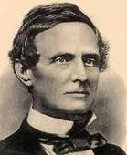
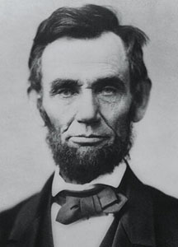
1861年3月4日林肯就职，4月12日，南部联盟军炮轰萨姆特要塞，挑起内战。
“南部联盟”总统
戴维斯
美国联邦总统
林肯

Slide 12
南北方力量对比表
第二篇 战争前期
政府失利
项 目 | 北 方 | 南 方
人口（1860） | 2200万 | 900万
移民（1861—1865） | 80万 | ——
军队服役总人数（至1865） | 150万 | 100万
黑人部队（至1865） | 18.6万 | ——
工业产量（1860） | 91% | 9%
铁路（1860） | 3.2万英里 | 9000英里
海军（至1865） | 700艘 | 少数快船

Slide 13
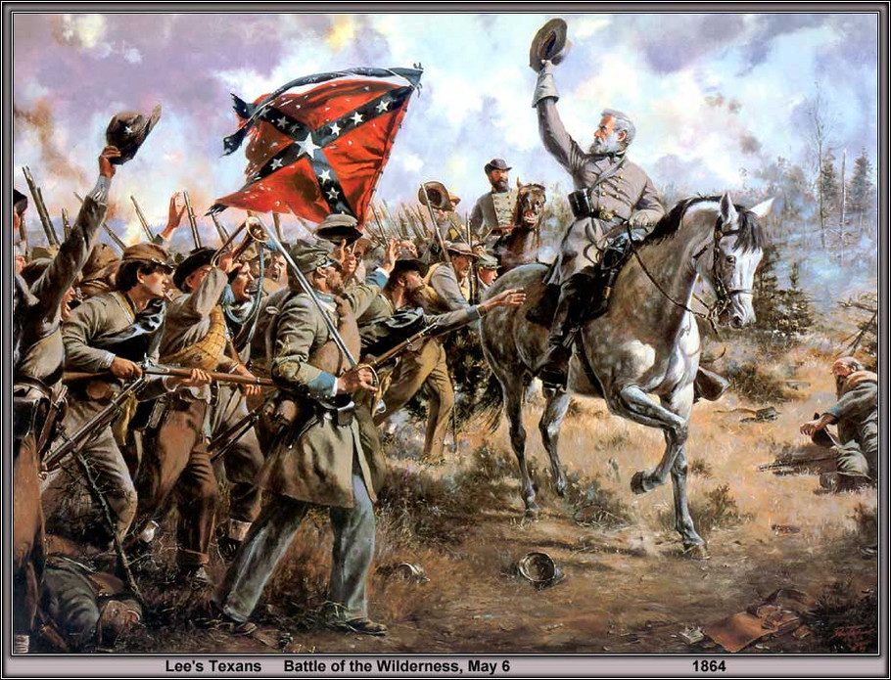
战争初期，七大战役后北方惨败，林肯政府倍感压力。

Slide 14
战争初期实力较强的北方为何节节失利？
如果你是林肯，面对这样的局面,你会怎样来扭转战争形势呢？

Slide 15
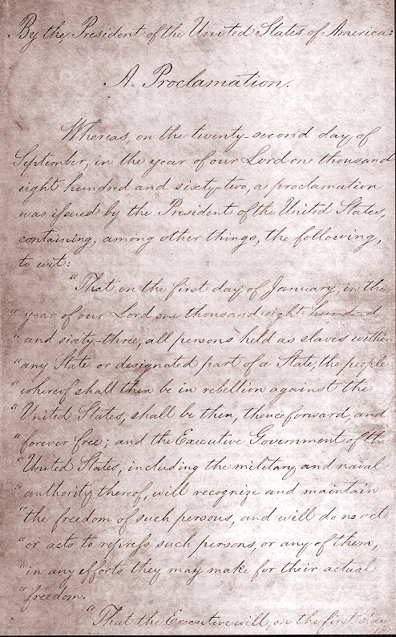
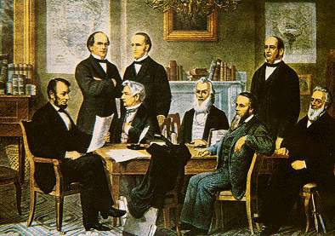
林肯在审阅《解放黑人奴隶宣言》

Slide 16
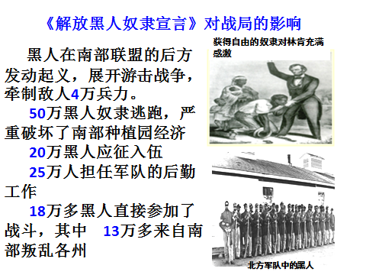

Slide 17

《解放黑人奴隶宣言》 宣布从1863年元旦起，南方叛乱地区的奴隶永远获得自由，并可以以自由人的身份参加北方军队。
《宅地法》规定：
凡美国公民只要交纳10美元的登记费，就可以在西部国有土地中领取一块不超过160英亩（约65公顷）的土地，连续耕种5年之后，这块地即成为他的私有财产。
作用：这两个法令深得人心，调动了农民尤其是黑人的积极性，他们踊跃参军作战，扭转了战场上的被动局面。

Slide 18
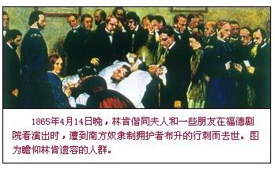
内战结束：
1865年，南方军队投降。美国内战以北方胜利告终，避免了美国分裂。

Slide 19

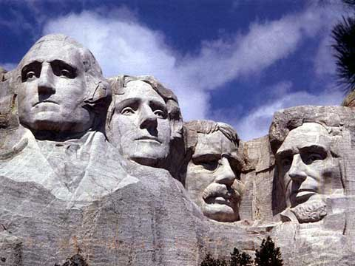
林肯
（56级台阶象征林肯光辉的一生）
“在这场战争中，我的最高目标是拯救联邦（统一），而不是挽救或者摧毁奴隶制。我针对奴隶制和有色人种的措施，是因为我相信这样做可以帮助拯救联邦！
—林肯

Slide 20
目标导学三：美国内战的意义
引导学生联系美国“独立战争”的历史意义和性质，分析美国内战的性质。

Slide 21
【表解性质】
战 争 | 性 质 | 依 据
独立战争
美国内战
既是一场民族解放战争，又是一次资产阶级革命
它推翻了英国的殖民统治，获得了国家独立，为美国资本主义发展开辟了道路。
第二次资产阶级革命
它废除了黑人奴隶制度，扫除了资本主义发展又一障碍。

Slide 22

课 堂 小 结
林肯颁布《解放黑人奴隶宣言》
林肯就任总统
北方
黑人奴隶制废存问题
资本主义
工商业
导火线
根本
原因
北方军队失利
北方获得胜利
南北两种经济形式的矛盾不可调和
焦点
美国
南北战争
初期
转折
结果
1861—1865年
南方
种植园
经济
性质
意义
美国历史上
的第二次
资产阶级革命
通过战争美国维护了国家统一，
废除了奴隶制度，扫清了资本主
义发展的又一大障碍，为以后经
济的迅速发展创造了条件

Slide 23
随堂训练
C
1.美国领土扩张的大致方向是
A.从南向北
B.从西向东
C.从东向西
D.从北向南

Slide 24
B
2. 林肯当选为美国总统的重要原因是（ ）
A. 他的一生经历了无数次改变命运的失败和挫折
B. 他主张限制奴隶制
C. 南方8州逐步脱离联邦政府而独立
D. 南方种植园主感到自己的利益将无法得到保障
3. 马克思说：在美国历史上和人类历史上，林肯和华盛顿齐名”。马克思之所以这么说是因为林肯政府（ ）
C
A. 巩固了北部资产阶级的统治
B. 满足了农民平均分配土地的愿望
C. 维护了国家的统一，废除了黑人奴隶制度
D. 消除了对黑人的种族歧视和民族压迫

